Slide 1


2DGP ２차 발표
2022182007 김예진

Slide 2
게임 관련 변경 사항
원래 기능: Z키(아이템 줍기), X키(공격), 스페이스바(점프), 방향키(이동)
=>변경: 아이템은 몬스터가 죽으면 생성되고, z키를 누를 필요 없이 캐릭터가 아이템과 부딪히면 아이템을 얻고 점수를 받을 수 있음.

Slide 3
개발 일정
주차 | 일정 | 완성도
1주차 | 리소스 수집 및 제작 | 100%
2주차 | 캐릭터 에니메이션, 키보드 입력처리 구현 => 점프, 공격부분 미흡 | 90%
3주차 | 몬스터 애니메이션 구현 | 0%
4주차 | 게임월드 구현 | 0%
5주차 | 시작화면, 스테이지 넘어가는 중간 화면, 종료화면 제작 후 적용
6주차 | 게임과 몬스터 충돌 로직 구현
7주차 | 점수판 , 수명 도입, 구현
8주차 | 보완 및 수정, 발표준비
평균 |  | 47.5%

Slide 4
변경된 개발 일정
주차 | 일정 | 완성도
1주차 | 리소스 수집 및 제작 | 100%
2주차 | 캐릭터 에니메이션, 키보드 입력처리 구현 => 점프, 공격부분 미흡 | 90%
3주차 | 게임 맵 구현 (바닥, 사다리, 배경화면) => 바닥만 설치.. | 40%
4주차 | 게임 프레임웍 구현 | 0%
5주차 | 몬스터 애니메이션 구현
6주차 | (몬스터,캐릭터), (아이템, 캐릭터) 충돌처리
7주차 | 캐릭터 중력처리
8주차 | 점수판 , 수명 도입, 사운드 추가, 발표준비
평균 |  | 57.5%

Slide 5
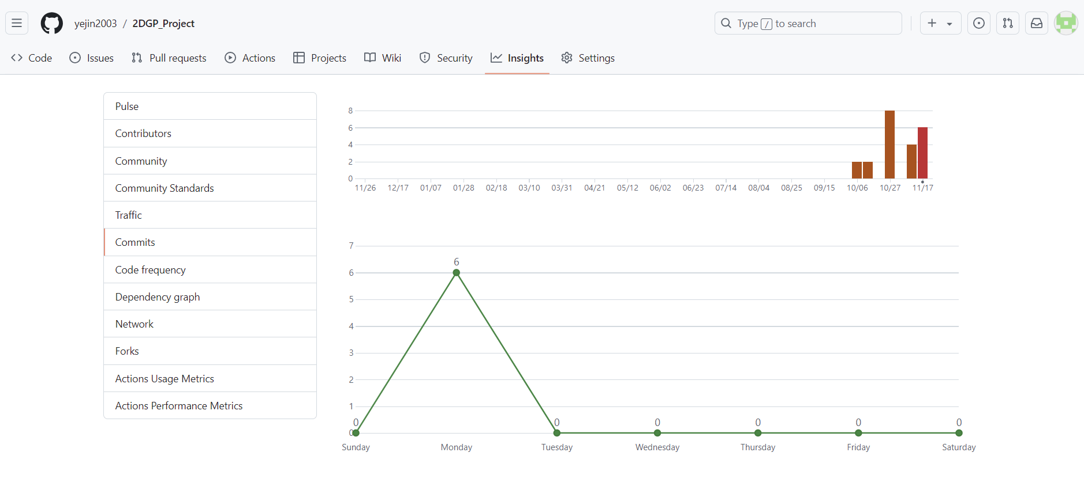
Github 커밋 통계

